Slide 1
BAB 6 Consumer Perception
Medina Juliana
Muhammad Faqih
Muhammad Reza M.
Naila Diyaul Aulia
Yordan

Slide 2
Sensory Dynamics of Perception
Persepsi: Proses di mana individu memilih, mengatur, dan menafsirkan rangsangan menjadi gambaran yang bermakna dan berhubungan.
Sensasi: Respon langsung dari organ-organ sensorik terhadap rangsangan.

Slide 3
Absolute threshold: Tingkat terendah di mana individu dapat mengalami sensasi.
Adaptasi sensori yaitu penyesuaian pada kemampuan sensorik setelah mendapat suatu stimulus secara terus menerus.
Differential threshold: Perbedaan minimal yang dapat dideteksi antara dua rangsangan yang sama.

Slide 4
Aplikasi Pemasaran dari JND
1. Perubahan negatif: pengurangan dalam ukuran atau kualitas produk, kenaikan harga produk (tetap di bawah JND).
2. Perbaikan produk: kemasan yang ditingkatkan atau diperbarui, ukuran lebih besar, harga lebih rendah (tepat atau di atas JND).

Slide 5
Subliminal Perception
Rangsangan yang terlalu lemah atau terlalu pendek untuk secara sadar dilihat atau didengar mungkin tetap cukup kuat untuk dirasakan oleh pancaindra.

Slide 6
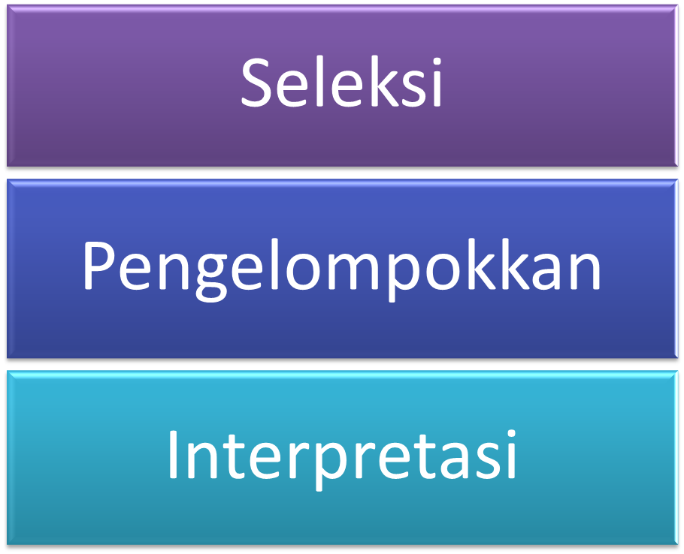
Aspek Persepsi

Slide 7
1. Seleksi perseptual
Proses pemilihan stimulus oleh panca indera dan mengabaikan hal lainnya. Ex: ketika seorang ibu rumah tangga berada di pasar.
Konsumen akan memilih stimulus yang menarik dan sesuai bagi dirinya, yang didasarkan pada:
1. Pengalaman konsumen sebelumnya (yang mempengaruhi harapannya)
ex: daging merah dipasar
2. Motif mereka pada saat itu (kebutuhan,keinginan,minat)
ex: lapar-makan

Slide 8
Beberapa hal dapat mempengaruhi persepsi konsumen dari karakteristik produk, atribut fisik, desain kemasan,dll.
Sifat Stimuus
Kontras adalah salah satu atribut stimulus yang paling menarik perhatian.
Para pengiklan menggunakan cara yang ekstrim untuk menarik perhatian.

Slide 9

Kontras

Slide 10
Harapan
Konsumen melihat apa yang mereka harapkan untuk dilihat, dan didasarkan pada pengalaman sebelumnya.
Contoh: Ekspektasi konsumen terhadap susu warna Pink berarti rasa Strawberry, bukan jeruk.
Namun, stimulus yang berbeda jauh dari yang konsumen harapkan, akan mendapat lebih banyak perhatian dari stimulus yang sesuai dengan harapan.

Slide 11


Harapan

Slide 12
Motif
Seseorang akan melihat produk yang mereka butuhkan dan inginkan.
Semakin kuat kebutuhannya, semakin besar kecenderungan untuk mengabaikan stimulus yang tidak berkaitan.
Contoh:
Membutuhkan mobil (majalah otomotif).
Kelebihan berat badan memperhatikan iklan mengenai makanan diet.

Slide 13
Persepsi Selektif
Konsumen memilih stimulus berdasarkan pada harapan dan motif yang sesuai dengan dirinya.
Faktor tersebut memunculkan empat konsep penting tentang persepsi:
Selective Exposure (Paparan)
Selective Attention (Perhatian)
Perceptual Defense
Perceptual Blocking

Slide 14
Selective Exposure
Konsumen memperhatikan iklan yang mereka anggap menyenangkan dan menghindari yang menyakitkan/mengancam..
Selective Attention
Perceptual Defense
Perceptual Blocking
Konsumen secara tidak sadar mengeluarkan rangsangan yang mereka temukan mengancam secara psikologis
Konsumen melindungi diri dari rangsangan yang mereka anggap negative (iklan diulang-ulang atau ada running text)
Konsumen akan memilih sebuah produk yang akan memuaskan kebutuhan dan akan mengabaikan yang tidak sesuai.
Ex: peringatan “MEROKOK DAPAT MERUSAK KESEHATAN” (defense) pada bungkus rokok diganti dengan gambar.

Slide 15

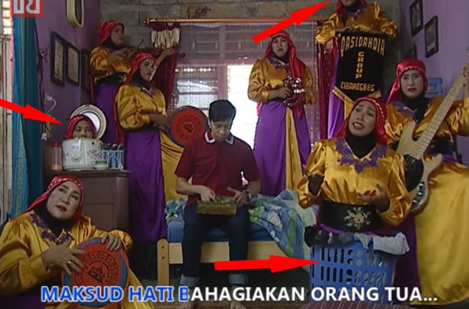
Selective Exposure

Slide 16
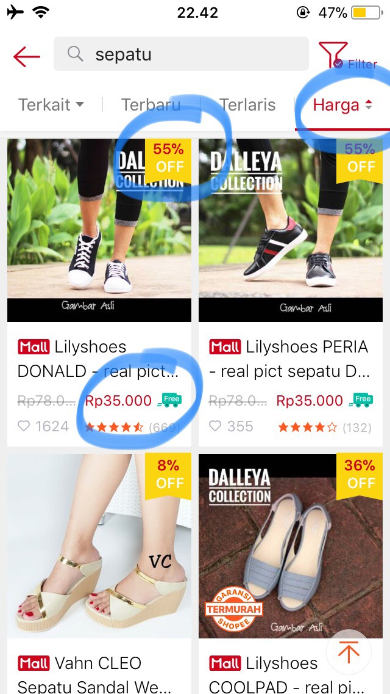
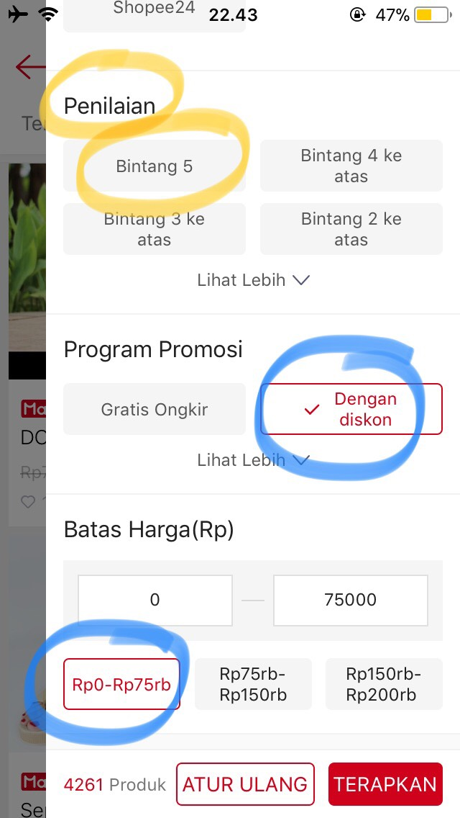
Selective Attention
Pencarian barang
(harga murah)
&
(kualitas)

Slide 17


Perceptual Defense
Perceptual Blocking

Slide 18
2. Organisasi Perseptual
Figure and Ground
Grouping
Closure
Satu bagian dari stimulus akan mendominasi (the figure) dan bagian lainnya akan menjadi latar belakang (the ground).
Orang cenderung mempersepsikan sebuah gambaran yang tidak lengkap menjadi lengkap.
Konsumen cenderung untuk mengelompokkan objek yang mempunyai karakteristik fisik yang sama.

Slide 19

Figure & Ground

Slide 20

Grouping

Slide 21
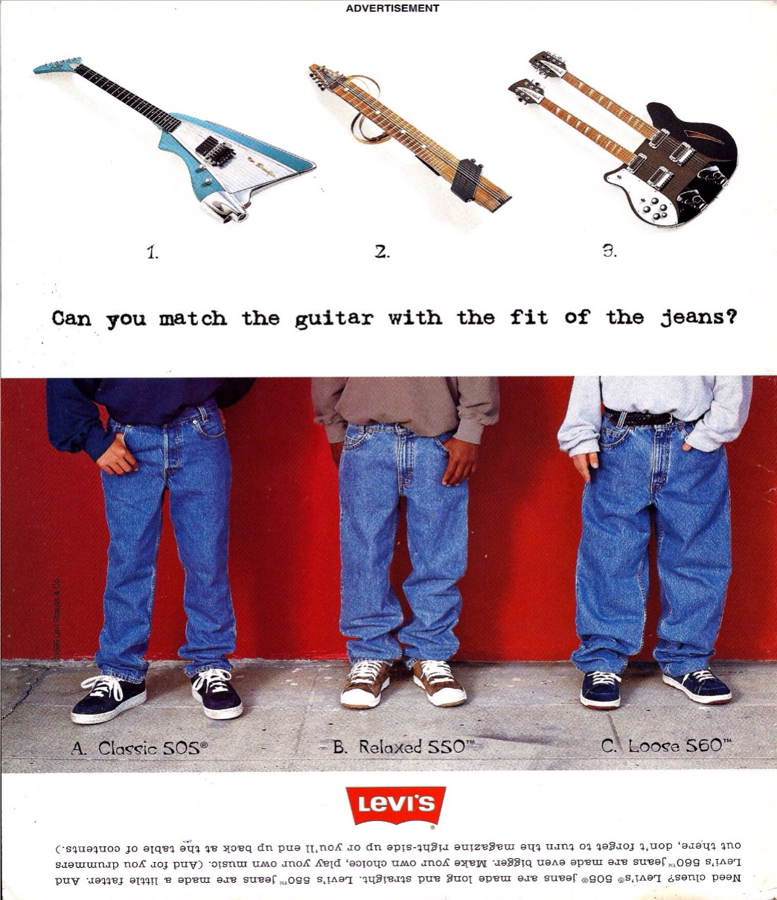
Closure

Slide 22

3. Interpretasi Perseptual
Pengambilan citra atau pemberian makna oleh konsumen terhadap sebuah produk.
Contoh: Setelah mengetahui spesifik mobil yang dibutuhkan, akan tercipta makna yang khas yang melekat pada produk tersebut.

Slide 23
Distorsi Persepsi
Stereotypes
Gambaran yang selalu ada dalam pikiran seseorang, mengenai makna berbagai macam stimuli.
Physical Appearances
Konsumen cenderung suka pada kualitas yang mereka asosiasikan dengan orang-orang tertentu yang sesuai.
Penting pada pemilihan model iklan karena model yang menarik lebih persuasive.

Slide 24

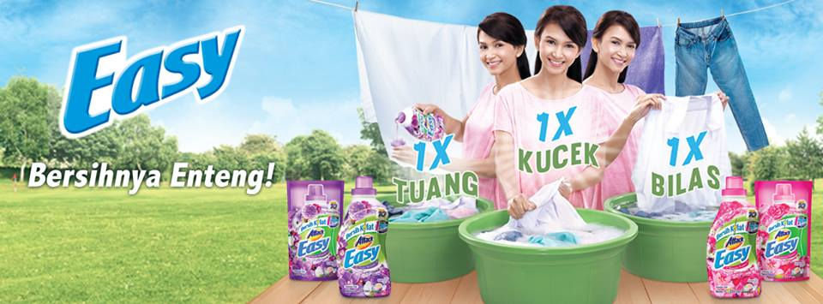
Stereotypes

Slide 25


Physical Appearances

Slide 26
DESCRIPTIVE TERMS
Dalam membuat iklan harus mendesign kalimat yang berkesan mewah, istimewa, mudah diingat, sesuai dengan maksud dan tujuan usahanya dan mengandung arti yang dalam dengan memperhatikan usia calon konsumen.

Slide 27
FIRST IMPRESSION
Harus dapat membuat kesan pertama yang langsung melekat dalam ingatan karena kita tidak akan mendapat kesempatan kedua untuk menciptakan kesan pertama.

Slide 28
HALO EFFECT
Pengalaman buruk seseorang terhadap suatu produk dapat membawa dampak negatif karena dia akan memberikan testimoni negatif atas produk tersebut.

Slide 29
CONSUMER IMAGERY
Produsen harus mampu menciptakan citra yang baik yang dapat bertahan lama didalam ingatan konsumen. Hal tersebut dapat diciptakan dengan melakukan:
Product Positioning
Packaging As A Positioning Element
Product Repositioning
Perceptual Mapping

Slide 30
Product Positioning
Strategi pemosisian pengiklan membentuk keyakinan konsumen tentang atribut mereknya dan juga menentukan harga yang bersedia dibayar konsumen.
Revisi
Notes:
Sebagai contoh : aktivitas mencuci keuntungannya adalah pakaian menjadi bersih,tapi masing2 merek harus memiliki kekuatan yg spesifik untuk menarik konsumen. Ada beberapa contoh merek detergen, yaitu :
Etos : dibuat dari bahan yg ramah lingkungan, seperti kedelai dan selulosa
Caldrea : detergen kacang manis diformulasikan untuk bayi dan anak2, dan efektif untuk menghilangkan noda
Cheer : salah satu dari produk P&G laundry, datang dalam bentuk bubuk dan cairan dengan atau tanpa pemutih
Ivory : dibuat oleh P&G, menjanjikan pembersihan dan kemurnian ringan untuk bersih sederhana
Tide : detergen terlaris di Amerika Serikat yang dibuat oleh P&G, pembersih dan perawatan kain terbaik

Slide 31
Packaging As A Positioning Element
Kemasan juga harus dibuat sedemikian rupa yang menggambarkan isi dari produk tersebut.

Slide 32
Product Repositioning
Memposisikan ulang produk-produk mereka agar dapat mengikuti perubahan konsumen.

Slide 33
Perceptual Mapping
bagaimana pengiklan menempatkan barang dan jasa yang mereka tawarkan dibandingkan dengan produk kompetitor

Slide 34
Positioning Of Services
Cara-cara Pelayanan perusahaan mempromosikan jasanya.
1. Mengkaitkan nama brand dengan gambaran spesifik.
- Mengingatkan konsumen akan pelayanan yang diberikan
2. Menyediakan beberapa versi dari pelayanan.
- Untuk memenuhi kebutuhan pasar.

Slide 35

*revisi (contoh gambar positioning of services)

Slide 36
Perceived Price
Harga mencerminkan nilai barang/jasa yang konsumen terima.
3 tipe strategi pemasangan harga:
Satisfaction-based pricing
Relationship pricing
Efficiency pricing
*revisi

Slide 37
Reference Prices
Harga yang konsumen gunakan sebagai basis untuk membandingkan dengan harga lain.
- Eksternal & Internal

Slide 38
perceived Quality
Kualitas suatu produk/jasa berdasarkan informasi-informasi dari produk/jasa tersebut.
perceived Quality of Services
Extrinsic
perceived Quality of Products
Intrinsic
Warna, rasa, aroma, penampilan.
Extrinsic
Harga, Image Brand/ pabrik, asal brand / pabrik.

Slide 39
SERVQUAL
Mengukur evaluasi konsumen atas pelayanan jasa yang di dapat.
Berdasarkan 5 dimensi:
- Reliability, responsiveness, assurance, empathy, tangibility.
Outcome Dimension
- Seberapa handal jasa tersebut.
Process dimension
- Bagaimana jasa di lakukan.
*Revisi(menghilangkan gambar dari alat test SERVQUAL)

Slide 40
Price/Quality Relationship
Hubungan antara harga dan kualitas yang menentukan ekspetasi konsumen.
Cara produk di jual mempengaruhi nilai produk tersebut.
*Revisi(Penambahan penjelasan)

Slide 41

Retail Store Image
Image toko ritel mempengaruhi keputusan konsumer.
Lebar dan tipe dari berbagai macam produk mempengaruhi image toko ritel.
*Revisi

Slide 42

Retail Store Image
Pelanggan menggunakan merek, image toko, dan harga sebagai indikator kualitas.
Diskon juga mempengaruhi image sebuah toko.
*Revisi

Slide 43

Manufacturers’ Image
Konsumer tidak hanya melihat harga dan image toko, tetapi ke produser juga.
Konsumer juga mengasosiasikan beberapa atribut dengan produser.
Stealth parentage.

Slide 44
Perceived Risk
Functional risk
Physical risk
Financial risk
Social risk
Psychological risk
Time risk

Slide 45
Perception of Risk Varies
High-risk perceivers
Low-risk perceivers
Product-category perceived risk
Product-specific perceived risk

Slide 46
How Consumer Handle Risk
Konsumer mencari informasi
Konsumer setia kepada merek
Konsumer memilih berdasarkan image merek

Slide 47
How Consumer Handle Risk
Konsumer bergantung pada image toko
Konsumer membeli model yang paling mahal
Konsumer mencari jaminan

